Slide 1
SMTP网络协议
计算机学院
李赞
厚德B807

Slide 2
SMTP
SMTP(Simple Mail Transfer Protocol)即简单邮件传输协议，它
是一组用于由源地址到目的地址传送邮件的规则，或者说是由
它来控制信件传输的一种中转方式。SMTP协议属于TCP／IP协
议族，它帮助每台计算机在发送或中转信件时找到下一个目的
地。通过SMTP协议所指定的服务器，把Email寄到收信人的服务器上。SMTP服务器是遵循SMTP协议的发送邮件服务器，用来发送或中转电子邮件。

Slide 3
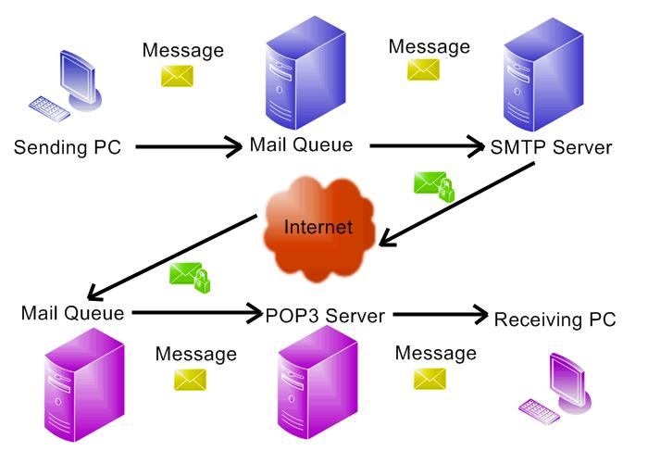
SMTP
邮件通过不同网络上的主机接力式传送。

Slide 4
SMTP模型
SMTP设计基于以下通信模型：针对用户的邮件请求，发送
SMTP建立与接收SMTP之间建立一个双向传送通道。接收
SMTP可以是最终接收者也可以是中间传送者。SMTP命令
由发送SMTP发出，由接收SMTP接收。

Slide 5
SMTP 命令
命令 | 描述
DATA | 开始信息写作
EXPN <string> | 在指定邮件表中返回名称
HELO <domain> | 返回邮件服务器身份
HELP <command> | 返回指定命令中的信息
MAIL FROM <host> | 在主机上初始化一个邮件会话
QUIT | 终止邮件会话
RCPT TO <user> | 指明谁收到邮件
RSET | 重设邮件连接
SAML FROM <host> | 发送邮件到用户终端和邮箱
SEND FROM <host> | 发送邮件到用户终端
SOML FROM <host> | 发送邮件到用户终端或邮箱
TURN | 接收端和发送端交换角色
VRFY <user> | 校验用户身份

Slide 6
SMTP过程
RCPT命令
RCPT <SP> TO:<forward-path> <CRLF>
此命令给出向前路径标识接收者，如果命令被接收，接收方返回一个 250 OK应答，并存储向前路径。如果接收者未知，接收方会返回一个550 Failure应答。过程可能会重复若干次。 <forward-path>不仅包括邮件，它是主机和目的邮箱的路由表，在其中的第一个主机就是接收命令的主机。

Slide 7
SMTP过程
MAIL
MAIL <SP> FROM:<reverse-path> <CRLF>
此命令告诉接收者新的发送操作已经开始，请复位所有状态表和缓冲区。 它给出反向路径以进行错误信息返回。如果请求被接收，接收方返回一个 250 OK应答。<reverse-path>中不止包括了邮箱，它包括了主机和源邮箱的反 向路由，其中的第一个主机就是发送此命令的主机。

Slide 8
SMTP过程
DATA
DATA <CRLF>
邮件内容包括如下提示：Date, Subject, To, Cc, From。

Slide 9
SMTP 命令举例
S: MAIL FROM:<Smith@Alpha.ARPA> R: 250 OK S: RCPT TO:<Jones@Beta.ARPA> R: 250 OK S: RCPT TO:<Green@Beta.ARPA> R: 550 No such user here S: RCPT TO:<Brown@Beta.ARPA> R: 250 OK S: DATA R: 354 Start mail input; end with <CRLF>.<CRLF> S: Blah blah blah... S: ...等等 S: <CRLF>.<CRLF> R: 250 OK

Slide 10
SMTP打开和关闭
HELO <SP> <domain> <CRLF>
QUIT <CRLF>
打开连结的例子 R: 220 BBN-UNIX.ARPA Simple Mail Transfer Service Ready S: HELO USC-ISIF.ARPA R: 250 BBN-UNIX.ARPA 关闭连结的例子 S: QUIT R: 221 BBN-UNIX.ARPA Service closing transmission channel

Slide 11
SEND - SEND
此命令用于开始一个发送命令，将邮件发送到一个或多个终端上。参数 域包括了一个回复路径，此命令如果成功就将邮件发送到终端上了。
SEND OR MAIL (SOML)

Slide 12
SEND - RESET
此命令指示当送邮件操作将被放弃。任何保存的发送者，接收者和邮件内 容应该被抛弃，所有缓冲区和状态表应该被清除，接收方必须返回OK应答。

Slide 13
在SMTP协议中，电子邮件由三部分组成，信封、首部和正文。
1) 信封
信封包括发信人的邮件地址和接收人的邮件地址，包括两条SMTP命令。
① MAIL FROM:<发信人的地址>，告诉SMTP服务器发信人的地址。
② RCPT TO:<收信人的地址>，告诉SMTP服务器收信人的地址。

Slide 14
2) 首部 。首部常用命令：
① FROM：<姓名><邮件地址>，表明邮件发送者是谁。
② TO：<姓名><邮件地址>，表明邮件接收者是谁。
③ SUBJECT：<邮件标题>，表明邮件的主题。
④ DATE：<时间>，表明发邮件的时间。
⑤ REPLY-TO：<邮件地址>，表明邮件的回复地址。
⑥ Content-Type：<邮件类型>，表明邮件包含文本、HTML超文本和附件类型。
⑦ X-Priority：<邮件优先级>，表明邮件的发送优先级。
⑧MIME-Version：<版本>，指定传输内容的消息、附件及其内容格式。

Slide 15
3) 正文
正文是邮件的内容。首部以一个空行结束，再下面就是正文部分。
4) 结束符号
符合协议的邮件均以“.”结束。客户端软件接收到邮件后，再将其转换为某种形式展现给用户。

Slide 16
3.响应信息
接收方收到SMTP命令之后，会给出一个响应码。发送者在发送下一条命令前必须等待应答，成功应答才能继续向下执行。每个命令必须有且只有一个响应码。
SMTP响应码由3位数字组成，其后跟一些文本信息。
格式：
3位数字的响应码<SP>文本<CRLF>
其中，SP表示空格，CRLF表示回车换行。

Slide 17
.NET平台邮件收发相关类
身份验证类
邮件地址类
邮件信息类
附件类
邮件发送类
邮件收发举例

Slide 18
身份验证类
NetworkCredential提供SMTP服务器需要的用户名和密码，经BASE64加密
new NetworkCredential("用户名","密码")

Slide 19
邮件地址类
MailAddress提供发件人和收件人邮件地址 可以是多个地址

Slide 20
邮件信息类
MailMessage生成RFC2822格式邮件，包括主题、内容、附件、信息类型等。

Slide 21
RFC
Request For Comments（RFC），是一系列以编号排定的文件。文件收集了有
关互联网相关信息，以及UNIX和互联网社区的软件文件。目前RFC文件是由
Internet Society（ISOC）赞助发行。基本的互联网通信协议都有在RFC文件
内详细说明。RFC文件还额外加入许多的论题在标准内，例如对于互联网新开
发的协议及发展中所有的记录。因此几乎所有的互联网标准都有收录在RFC文
件之中。

Slide 22
附件类
Attachment提供附件管理功能。

Slide 23
邮件发送类
SmtpClient用于发送电子邮件到SMTP服务器，包括Attachment、MailAddress和MaillMessage。

Slide 24
邮件的发送过程-使用Socket
第1步：客户端先与服务器建立连接。
客户端发送“EHLO Local”命令，服务器收到后返回“220”响应码，表示服务器准备就绪。
客户端发送“AUTH LOGIN”命令，服务器收到后返回“334”响应码，表示要求用户输入用户名。
客户端发送经过Base64编码处理的用户名，服务器收到并经认证成功后返回“334”响应码，表示要求用户输入密码。
客户端发送经过Base64编码处理的密码，服务器收到并经认证成功后返回“235”响应码，表示认证成功，用户可以发送邮件。

Slide 25
邮件的发送过程-使用Socket
第2步：客户端开始发送邮件的信封。
客户端发送“MAIL FROM:<发信人的地址>”命令，服务器收到后返回“250”响应码，表示请求操作就绪。
客户端发送“RCPT TO:<收信人的地址>”命令，服务器收到后返回“250”响应码，表示请求操作就绪。
第3步：客户端开始发送邮件数据。
客户端发送“DATA”命令，表示开始向服务器发送邮件数据，包括邮件的首部和正文。
客户端发送邮件首部（可选）。
客户端发送正文。
客户端发送“QUIT”命令，表示断开连接。

Slide 26
邮件收发举例与作业
发送一个带附件的邮件

Slide 27
邮件收发举例与作业
client.SendAsync(mailMessage,UserState)
beginReceive(回调函数)
client.SendCompleted+=new SendCompletedEventHandler(回调函数)

Slide 28
SMTP异步发送
回调函数
SendCompletedCallback
client.SendCompleted+=new SendCompletedEventHandler(回调函数)
client.SendAsync(mailMessage,UserState)
SMTP邮件异步发送
beginReceive(回调函数)

